Slide 1
Електронні ресурси наукової бібліотеки ХНАДУ

Slide 2
Сайт НБ ХНАДУ
http://library.khadi.kharkov.ua
Інформація про ресурси власної генерації та світові електронні ресурси вільного доступу розміщена на сайті наукової бібліотеки ХНАДУ.

Slide 3

Ресурси власної генерації
Генеральний електронний каталог
Повнотекстова база даних
«Періодичні видання»
Цифровий архів ХНАДУ
ElArKhADI.

Slide 4
Генеральний електронний каталог
Розділ сайту «Електронні ресурси»
Основна база даних бібліотеки містить: описи книг, брошур, посібників, навчальних матеріалів, дисертацій, наукових статей та ін.
Повні тексти
Книгозабезпеченість
відомості:
за фахом
з дисципліни
найменуванню кафедри
локальний доступ
віддалений доступ

Slide 5
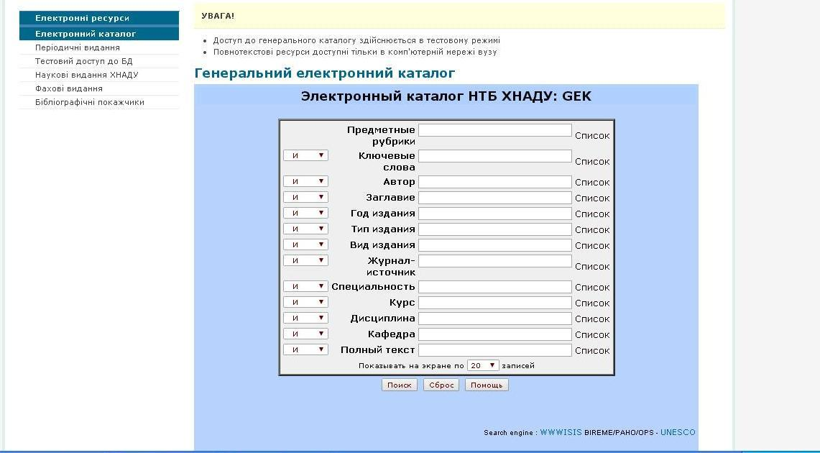
Пошук в Генеральному каталозі
http://library.khadi.kharkov.ua/elektronni-resursi/elektronnii-katalog/
Notes:
Пошук здійснюється за: предметними рубриками, ключевими словами, прізвищем автора, назвою, роком та місцем видання і т.д.

Slide 6
Повнотекстова база даних «Періодичні видання»
Розділ сайту «Електронні ресурси»
1
Описи видань, отриманих за передплатою
2
Перегляд змісту
Перелік отриманих номерів
3
Місце знаходження видання
4

Slide 7
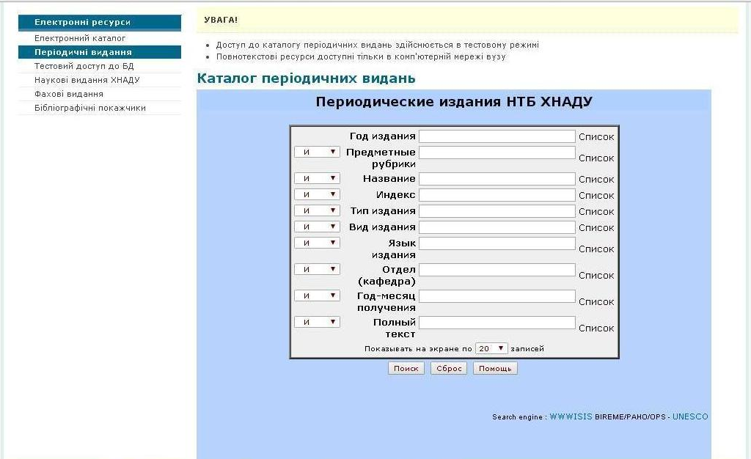
Повнотекстова база даних «Періодичні видання»
Розділ сайту «Електронні ресурси»

Slide 8
Цифровий архів ХНАДУ
ElArKhADI
https://dspace.khadi.kharkov.ua
Повні тексти наукових праць
Вільний доступ

Slide 9
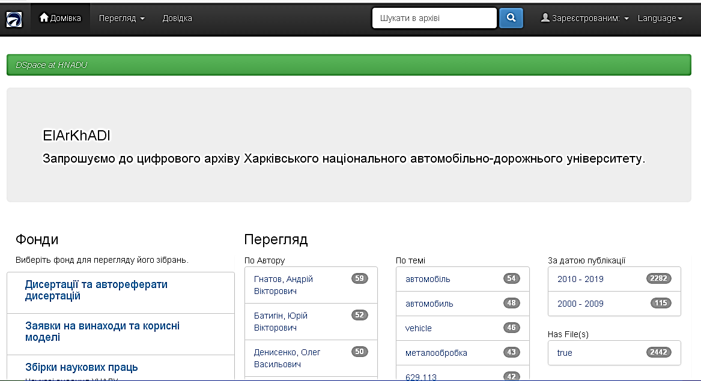
Цифровий архів ХНАДУ
ElArKhADI
https://dspace.khadi.kharkov.ua

Slide 10

Світові електронні ресурси
Scopus - www.scopus.com
1
Web of Science - webofscience.com
2
Індекс Копернікус - www.indexcopernicus.com
3
DOAJ - www.doaj.org
4
Наукова періодика України - www.irbis-nbuv.gov.ua
5
Вільні джерела наукової інформації - www.uran.net.ua
6

Slide 11


Бібліотечні послуги
Єдина картка
читача
Складання БО
МБА
УДК

Slide 12

Залучаємо читачів до бібліотеки
Розповідайте студентам про бібліотеку
Надавайте рекомендаційні
списки літератури
Приймайте участь у формуванні
бібліотечного фонду

Slide 13
Дякую за увагу
Зав. відділом автоматизації НБ ХНАДУ
Сечина Наталія Станіславівна
тел.: 707-37-986 (7-96)
поштова скринька: vkio1@khadi.kharkov.ua

